Slide 1


Try except else finally
НПГ по КТС гр.Правец
тема
1
Основи на програмирането
с Python
python
Автор: Любомир Димиторв

Slide 2
Обработка на грешки
Грешки могат да възникнат по време на изпълнение на програмите. Python предоставя инструменти за обработка на тези грешки.
ZeroDivisionError
def division_func(a, b):
result = a / b
return result num_1 = 2
num_2 = 0
print(division_func(num_1, num_2))
# ZeroDivisionError

Slide 3

Обработка на грешки
Кой грешки Вие знаете и най-често Ви излизат
Подгответе се да сканирате QR- код с камеритет на вашите телефони

Slide 4

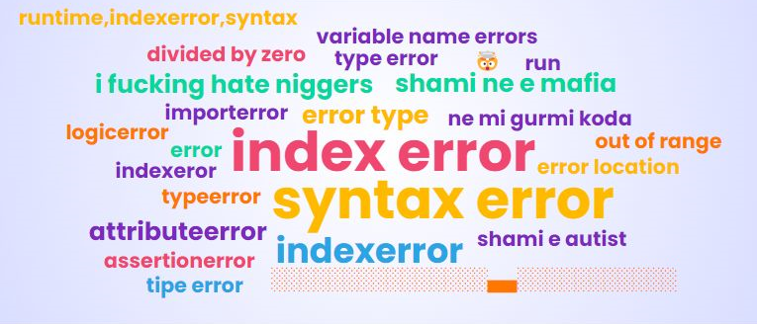
Word Cloud submissions

Slide 5

try - except
T-E

Slide 6
try - except
try блокът съдържа код, който може да предизвика грешка. Ако грешка възникне, изпълнението на кода в try блока се прекъсва, и програмата преминава към except блока.
except блокът съдържа код, който се изпълнява само ако в try блока възникне грешка.
ZeroDivisionError
try: print(2 / 0) except ZeroDivisionError as ze: print("Can't divide by zero")
# Can’t divide by zero

Slide 7
Обработка на няколко грешки
В Python, изключенията са обекти, които се хвърлят, когато възникне грешка. В блока except, можем да посочим конкретен тип изключение (например, ValueError, KeyError) и да изпълним код за обработка, специфичен за всеки вид грешка.
try: print(2 / a) except ZeroDivisionError as ze: print("Can't divide by zero“)
except SyntaxError as se: print("Can't divide characters")
# Can’t divide characters
ZeroDivisionError
SyntaxError

Slide 8
else:
el

Slide 9
В краен случай else:
else блокът съдържа код, който се изпълнява само ако в try блока няма възникнала грешка. Това предоставя възможност за изпълнение на алтернативен код, когато няма проблеми.
try: print(6 / 3) except ZeroDivisionError as ze: print("Can't divide by zero")
except SyntaxError as se: print("Can't divide characters") else: print("Divided by integer")
# 2.0
# Divide by Integer

Slide 10
finally:
f

Slide 11
Try-except-finally - блок
finally блокът съдържа код, който се изпълнява винаги, независимо дали в try блока има грешка или не. Това е полезно за освобождаване на ресурси или изпълнение на код, който трябва да се изпълни във всеки случай.
try: print(6 / 3) except ZeroDivisionError as ze: print("Can't divide by zero") except SyntaxError as se: print("Can't divide characters") finally: print("That is my calculations")
# 2.0
# That is my calculations
try: print(6 / a) except ZeroDivisionError as ze: print("Can't divide by zero")
except SyntaxError as se: print("Can't divide characters") finally: print("That is my calculations")
# Can’t divide characters
# That is my calculations
try: print(6 / 0) except ZeroDivisionError as ze: print("Can't divide by zero")
except SyntaxError as se: print("Can't divide characters") finally: print("That is my calculations")
# Can’t divide by zero
# That is my calculations

Slide 12
Множество except блокове
Подобно на if-elif-else където можем да имаме множество elif проверки. Така и тук можем да имаме повече от един except в един try-except-else-finally блок. Множеството except блокове позволяват на програмиста да се справи с различни видове грешки по индивидуален начин. Първият подходящ блок се изпълнява, и изпълнението продължава оттам.
try: print(6 / 3) except ZeroDivisionError as ze: print("Can't divide by zero") except SyntaxError as se: print("Can't divide characters") except Exception as e: print("Something went wrong") …..
…
except SystemError as sye: print("Something went wrong again")
else: print("Everything works") finally: print("That is my calculations")

Slide 13
Вградени изключения в Python
Python предоставя богата библиотека от вградени изключения, които се използват за представяне на различни видове грешки. Някои от тях включват:
IndexError
TypeError
ValueError
KeyError
NameError
SyntaxError

Slide 14
Полезни съвети при обработка на грешки
Подчертайте важността на конкретност при обработка на грешки, където е възможно. Това помага за по-добра идентификация и отстраняване на проблемите.
Избягвайте широки блокове try-except, за да избегнете нежелано скриване на грешки и трудности в откриването на проблеми.
Препоръчително е четенето на документацията за вградените изключения, за да се разбере какви грешки могат да възникнат.

Slide 15
Finally ☺
Обработката на грешки в Python е неотделима част от разработването на стабилни и надеждни приложения. Презентацията ни демонстрира ключовите концепции - try, except, else и finally - които програмистите използват за ефективно справяне с възможни проблеми по време на изпълнение на кода.
Завършваме с акцент върху важността на предотвратяването на необработени грешки. Необработените грешки могат да доведат до непредвидени състояния на програмата и да предизвикат нежелани последствия. Затова е от съществено значение да се постави ударение върху коректната и изчерпателна обработка на грешки в програмния код.
Този заключителен слайд обобщава не само ключовите теми от презентацията, но и подчертава значението на добрата практика при обработката на грешки в програмирането.

Slide 16
Благодаря за вниманието
НПГ по КТС гр.Правец
тема
1
python
Автор: Любомир Димиторв

Slide 17
try - except
try: print(2 / 0) except ZeroDivisionError as ze: print("Can't divide by zero")
# Can’t divide by zero
ZeroDivisionError

Slide 18
try - except
try блокът съдържа код, който може да предизвика грешка. Ако грешка възникне, изпълнението на кода в try блока се прекъсва, и програмата преминава към except блока.
except блокът съдържа код, който се изпълнява само ако в try блока възникне грешка.
ZeroDivisionError
try: print(2 / 0) except ZeroDivisionError as ze: print("Can't divide by zero")
# Can’t divide by zero

